Slide 1
Caso de Negocio Tarjeta de Crédito y Detección de Fraude
Benjamín Tello
11 de Octubre de 2022

Slide 2
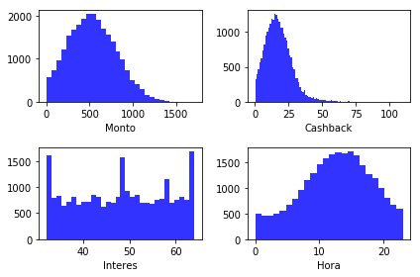
Estadísticas descriptivas y distribución de las transacciones de acuerdo con variables seleccionadas
Análisis Exploratorio
Clasificación de Clientes
Deteccíon de Fraude
Estadísticas descriptivas
Distribución de las transacciones
Nota: Tiramos las observaciones para las que la variable “monto” es igual a 1, puesto que se tratan de transacciones de verificación. Total de observaciones: 25,719.

Slide 3
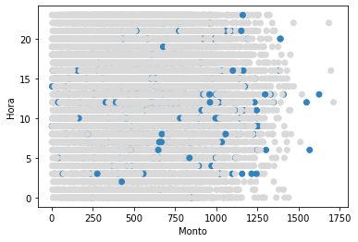
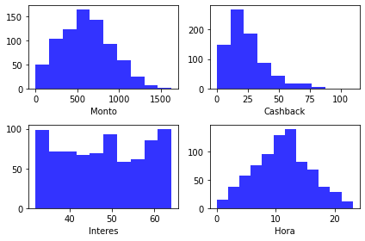
Transacciones fraudulentas
Análisis Exploratorio
Clasificación de Clientes
Deteccíon de Fraude
Transacciones fraudulentas por monto y hora
Distribución de las transacciones fraudulentas
El 3.1% de las transacciones en nuestra base de datos son fraudulentas.
La mayoría de las operaciones fraudulentas son con montos de entre 400 y 1200 pesos.
Las operaciones fraudulentas tienen lugar a lo largo del día, aunque parecen tener menor incidencia después de las 15:00 horas.

Slide 4
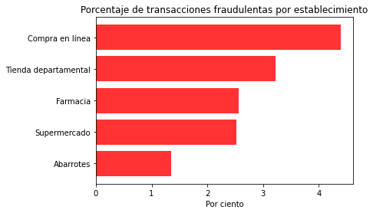
Transacciones fraudulentas por tipo de establecimiento
Análisis Exploratorio
Clasificación de Clientes
Deteccíon de Fraude
Es en Compra en línea donde ocurre una mayor proporción de transacciones fraudulentas.
Nota: Tiramos las observaciones para las que la variable “establecimiento” tiene valores faltantes. Total de observaciones: 22,898.

Slide 5
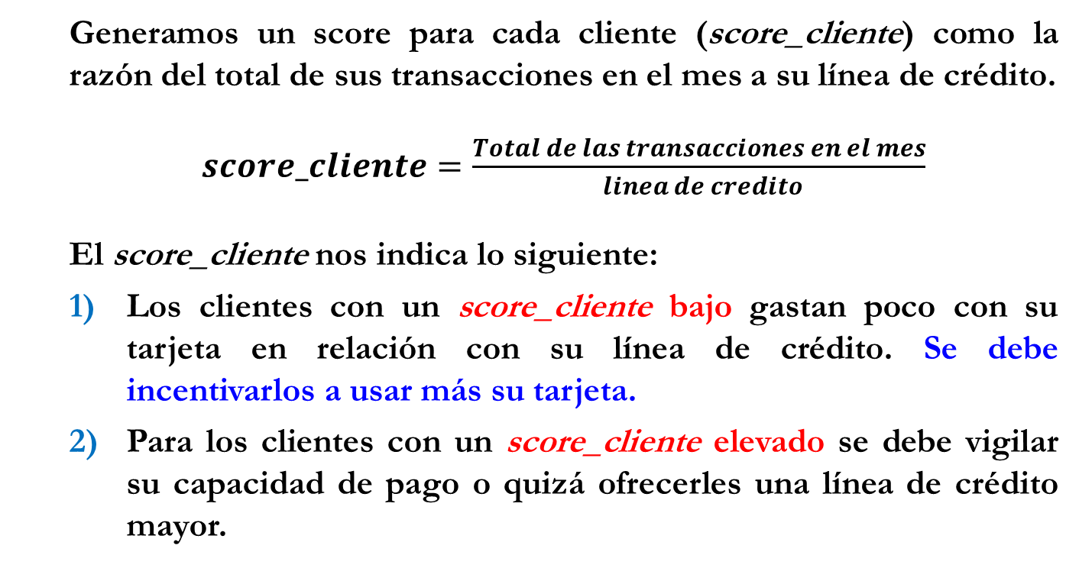
Clasificación de los clientes de acuerdo al uso de su Linea de Crédito.
Análisis Exploratorio
Clasificación de Clientes
Deteccíon de Fraude
Generamos un score para cada cliente (score_cliente) como la razón del total de sus transacciones en el mes a su línea de crédito.
$score_cliente=\frac{Total de las transacciones en el mes}{ linea de credito}$
El score_cliente nos indica lo siguiente:
Los clientes con un score_cliente bajo gastan poco con su tarjeta en relación con su línea de crédito. Se debe incentivarlos a usar más su tarjeta.
Para los clientes con un score_cliente elevado se debe vigilar su capacidad de pago o quizá ofrecerles una línea de crédito mayor.

Slide 6
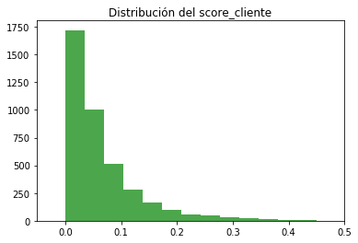
Distribución de los clientes de acuerdo al uso de su Linea de Crédito.
Análisis Exploratorio
Clasificación de Clientes
Deteccíon de Fraude
La distribución del score_cliente indica que se debe incentivar el uso de la TC en un amplio segmento de los clientes.
Adicionalmente, no parece haber riesgo para el banco de que una masa crítica de clientes no pague.

Slide 7
Modelo para detectar transacciones fraudulentas
Análisis Exploratorio
Clasificación de Clientes
Deteccíon de Fraude
Desarrollamos un modelo Random Forest con las siguientes especificaciones
Features:
Monto de la transacción
Línea de crédito
Intereses
Ciudad donde se realizó la transacción
Tipo de establecimiento donde se realizó la transacción
Hora de la transacción
Descuento
Cashback
Género del cliente
Si es cliente prime
Características del teléfono celular: Antigüedad, Marca y Compañía de telefonía
Label: Fraude, 1 si la transacción es fraudulenta , 0 en otro caso.
Nota: Tiramos las observaciones para las que la variable “género” tiene un valor distinto de F o M. Total de observaciones: 20,759.

Slide 8
Modelo para detectar transacciones fraudulentas
Análisis Exploratorio
Clasificación de Clientes
Deteccíon de Fraude
Dado que nos interesa, principalmente, atrapar el mayor número de casos de fraude posible, vamos a optimizar la configuración del Random Forest para obtener la mejor puntuación de Recall posible.
Utilizando GridSearch obtenemos los valores óptimos del modelo.
Nota: Los parametros establecidos para el GridSearch son: 'n_estimators': [1, 10], 'max_features': ['auto', 'log2'], 'max_depth': [4, 14], 'criterion': ['gini', 'entropy’]. Se estableció “Recall” como el score a optimizar. Se utilizaron 10 folds para Cross-Validation.

Slide 9

Validación del modelo: Recall y Matriz de confusión
Análisis Exploratorio
Clasificación de Clientes
Deteccíon de Fraude
Obtenemos un Recall=$\frac{34}{34+96}=0.26$ para la etiqueta Fraude
Capturamos 34 de las 130 operaciones fraudulentas en el Test Set
Este resultado es superior al del Random Forest sin búsqueda optima de parámetros
Matriz de confusión
Recall

Slide 10
Validación del modelo: Otras métricas
Análisis Exploratorio
Clasificación de Clientes
Deteccíon de Fraude
Matriz de confusión
Precision
Recall

Slide 11
Gracias

Slide 12
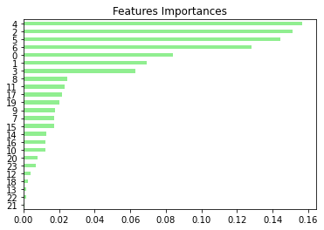
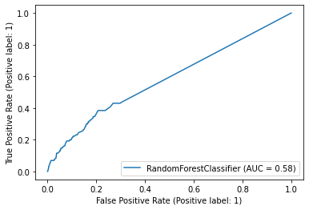
Validación del modelo: Curva Roc y Feature Importance.
Análisis Exploratorio
Clasificación de Clientes
Deteccíon de Fraude
CURVA ROC

